Slide 1
Постановка спектакля
«4 класса войны»

Slide 2
«Через каждые 25 лет, когда вырастает новое поколение, о фашизме нужно не просто говорить, о нем нужно кричать, чтобы ужасы войны не повторились…» Михаил Ромм

Slide 3
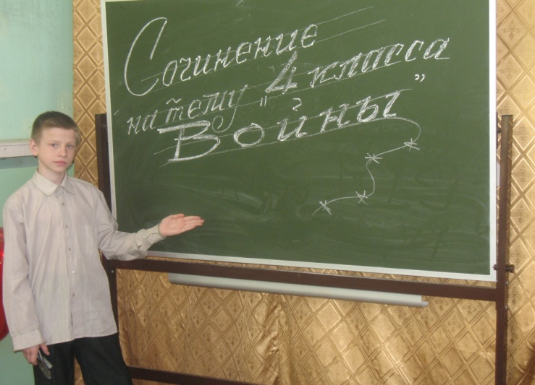
Цель - воспитание патриотизма
Задачи
Воспитательные – сплочение коллектива,
уважительное отношение к старшим и
к другим нациям
Образовательные – познакомить детей с судьбами людей военного
времени и событиями того периода,
научить исполнителей работать в новых
предлагаемых обстоятельствах,
открыть новые краски исполнительского искусства
Развивающие - развить сопереживание и сострадание,
развить внимание и сосредоточенность.
снятие зажимов и комплексов,
развить навыки самостоятельной работы и
личного подхода к выполнению творческих задач

Slide 4
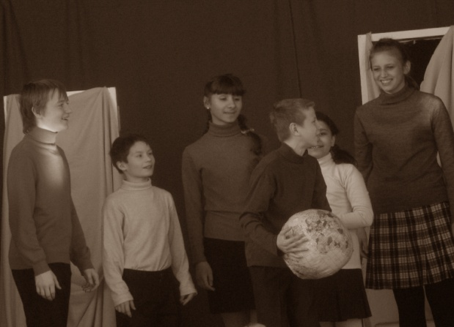
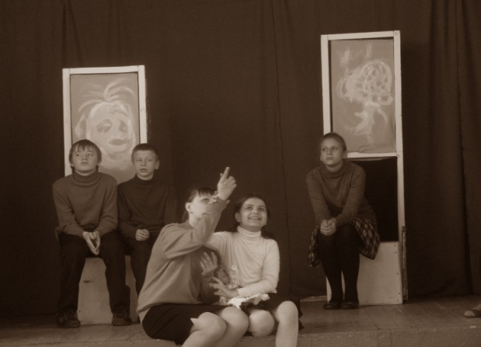
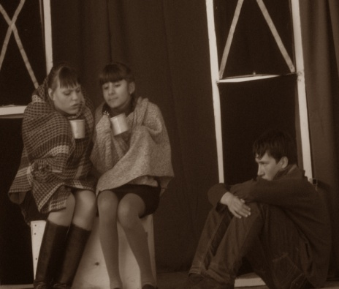
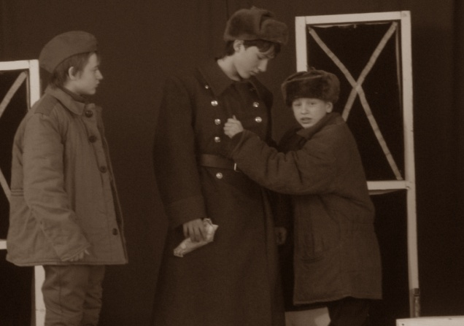
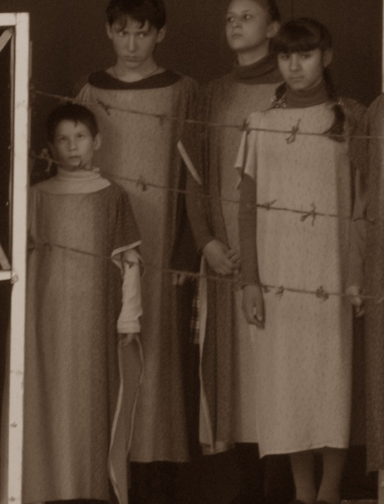
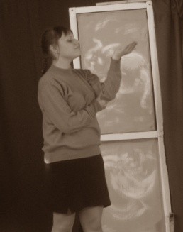
План сочинения
1. Вступление «Мир»
2. «Дети в тылу»
3. «Дети в блокадном Ленинграде»
4. «Сыны полка»
5. «Дети в концлагерях»
6. Заключение «Весна»

Slide 5
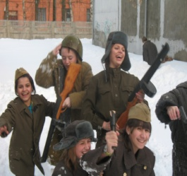
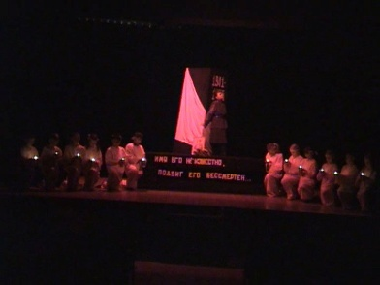
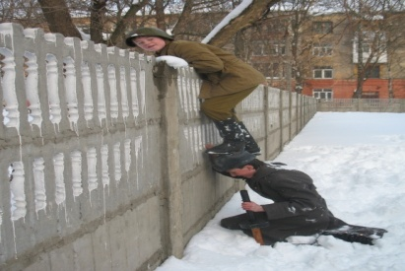
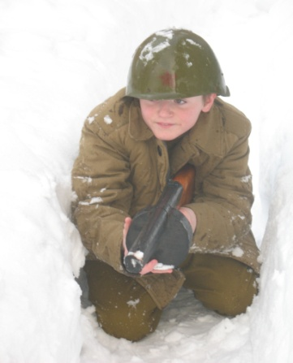
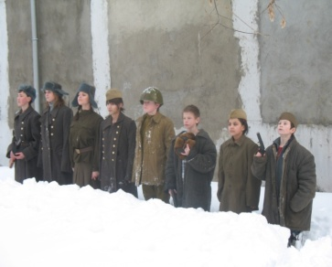
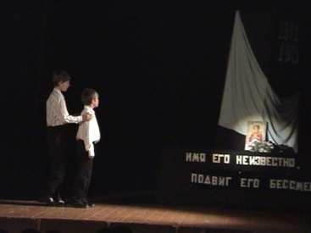
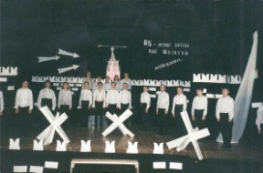
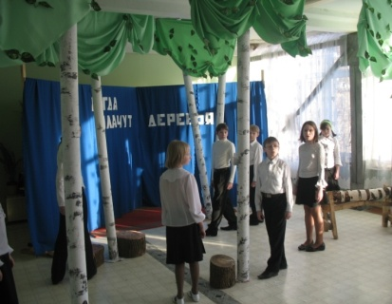
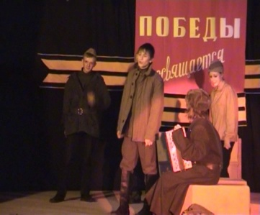
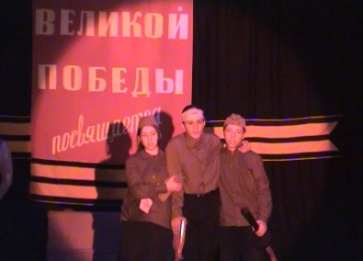
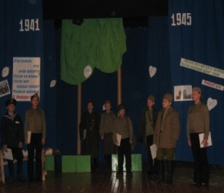
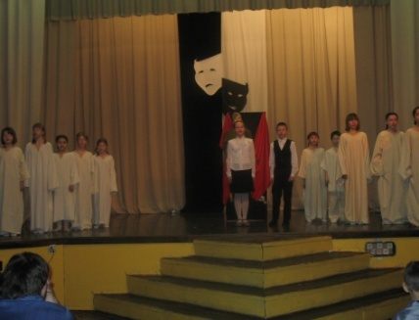
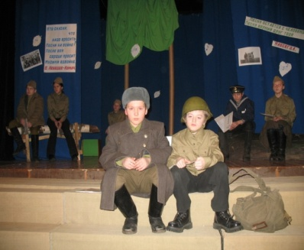
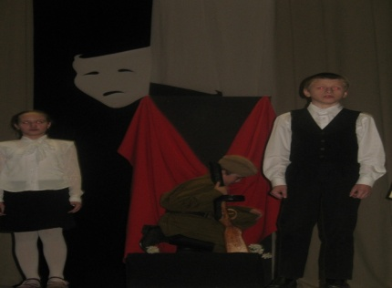
Подготовительный период

Slide 6
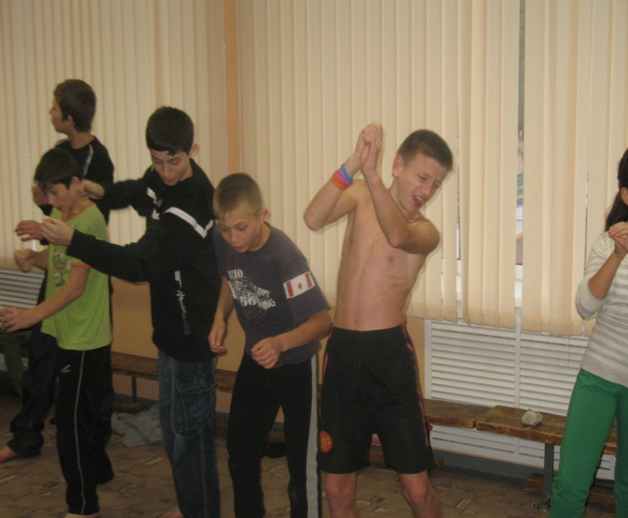
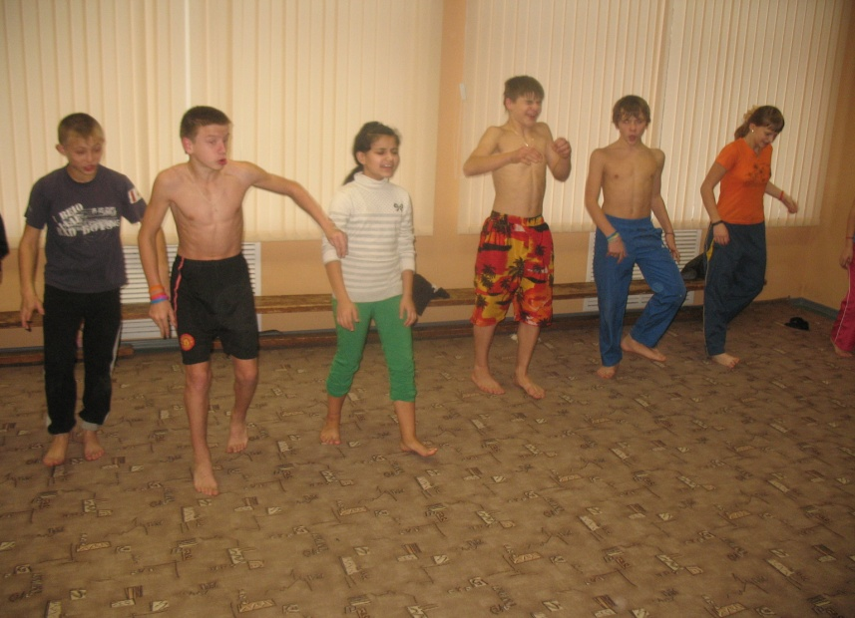
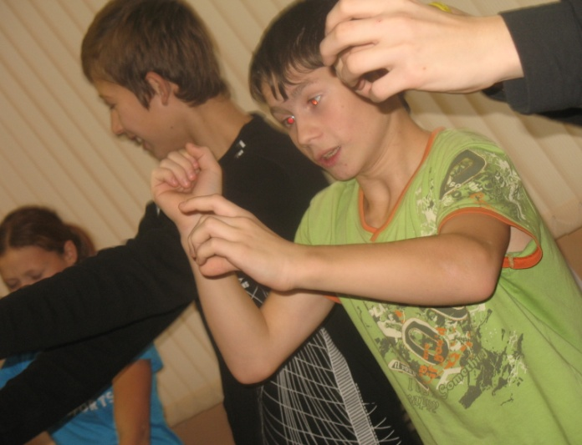
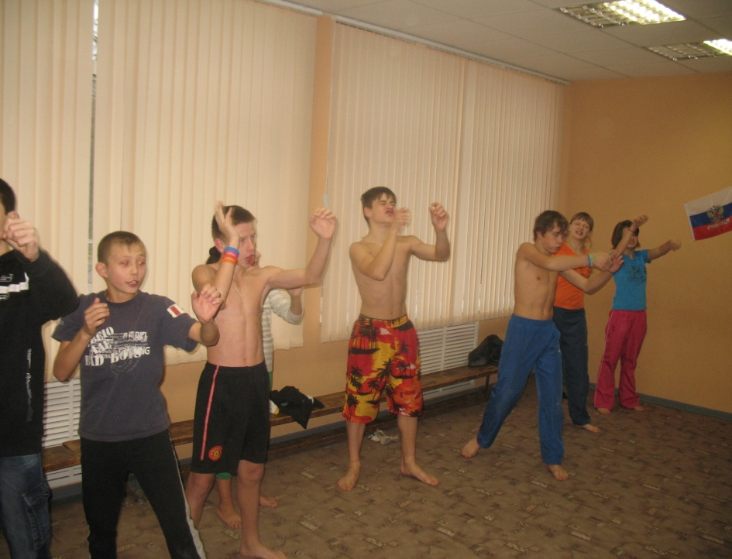
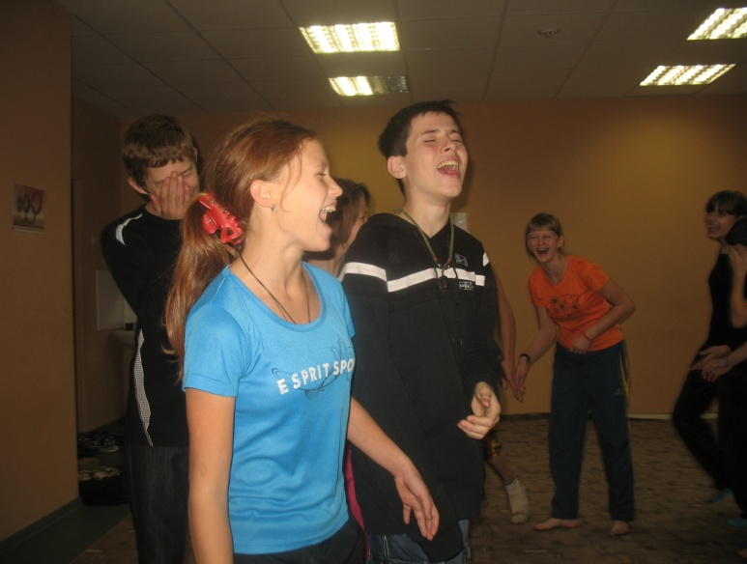
Репетиционный период
1.Разогрев - упражнения на внимание, сосредоточение, фантазию,
расслабление мышечного аппарата,
речевая и пластическая разминка

Slide 7
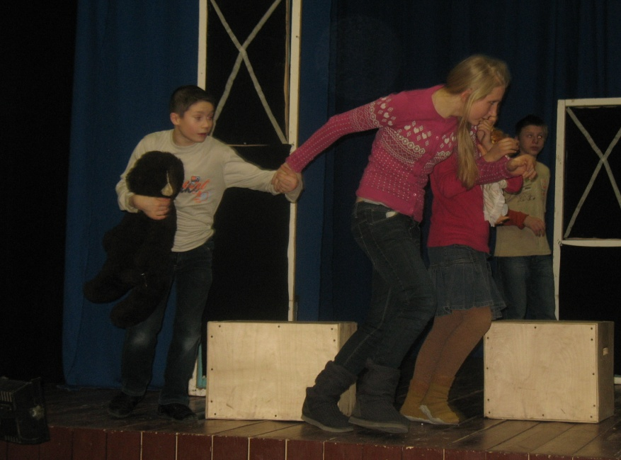
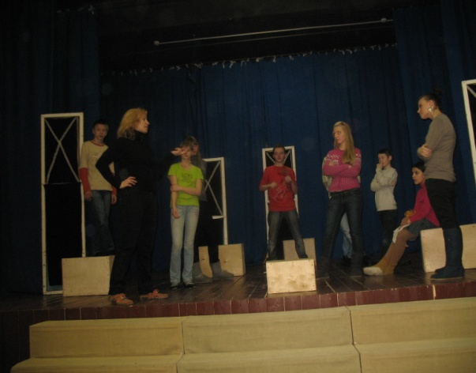
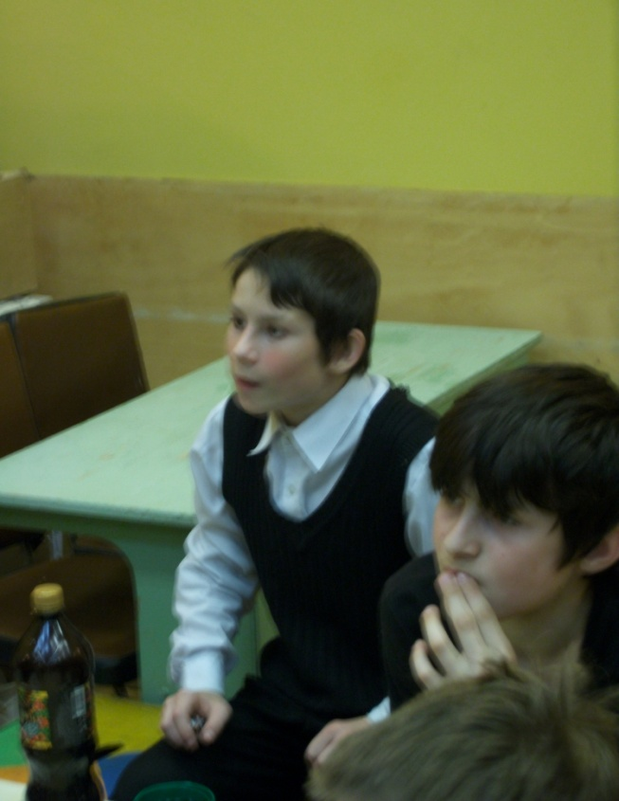
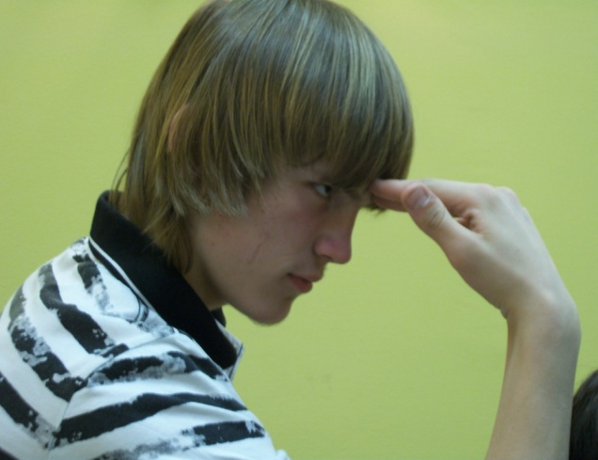
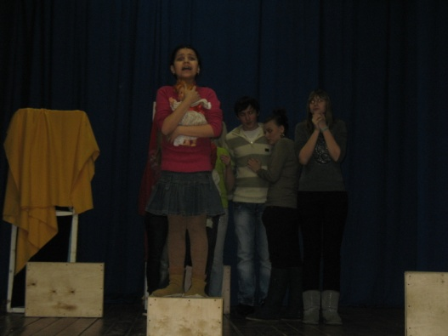
Репетиционный период
2. Этюды по теме – «Я в предлагаемых обстоятельствах»
3. Теоретическая подготовка – определение общих и
индивидуальных задач,
разбор ситуаций,
тематические рассказы по теме репетиции

Slide 8
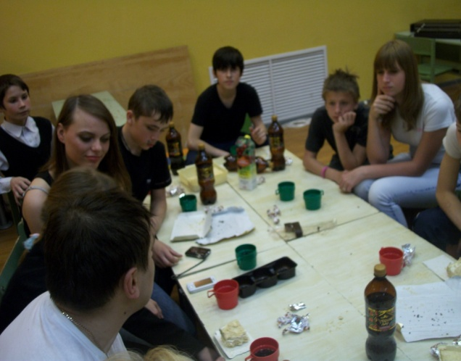
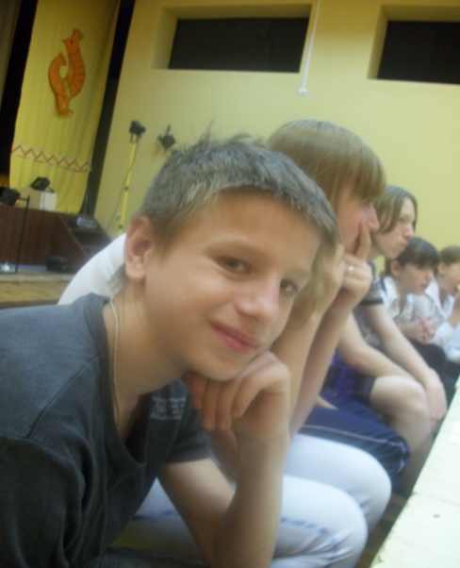
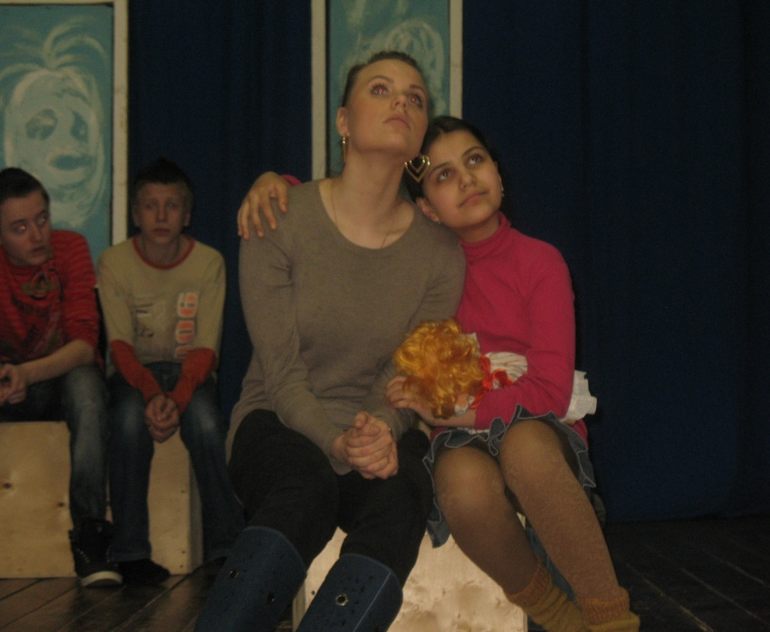
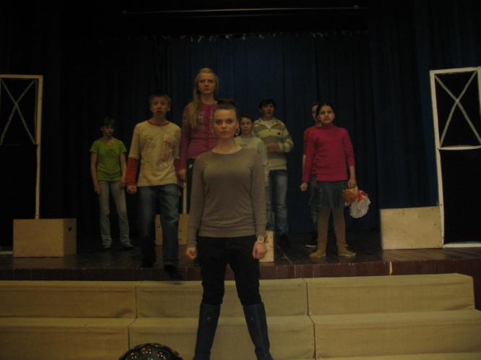
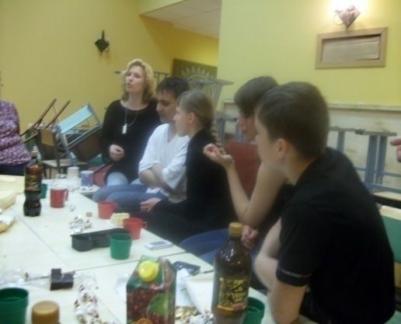
Репетиционный период
4. Репетиция - Развод картин , связка эпизодов и картин,
выстраивание индивидуального рисунка роли,
психофизика, взаимодействие с партнером и т. д.
5. Разбор «полетов» - записи в рабочих тетрадях,
за чаепитием разбор ошибок и
подведение итогов с положительной
оценкой работы детей

Slide 9
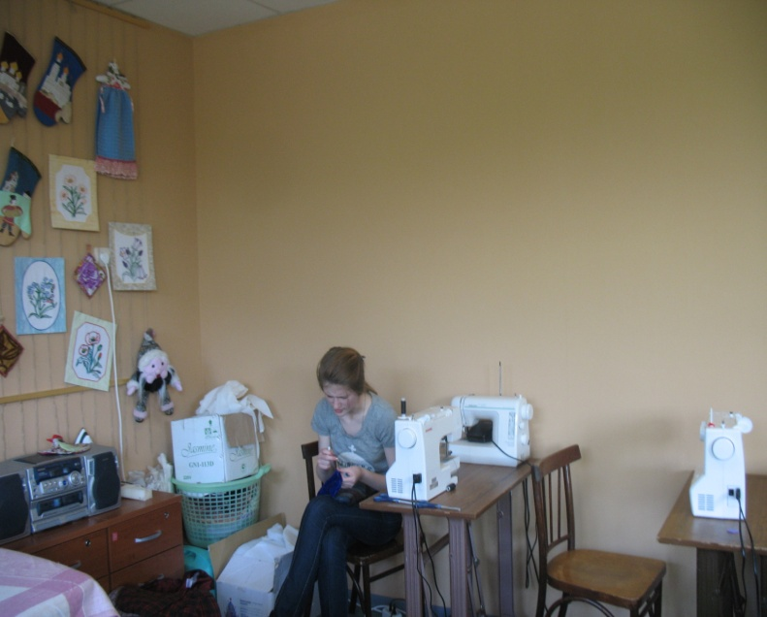
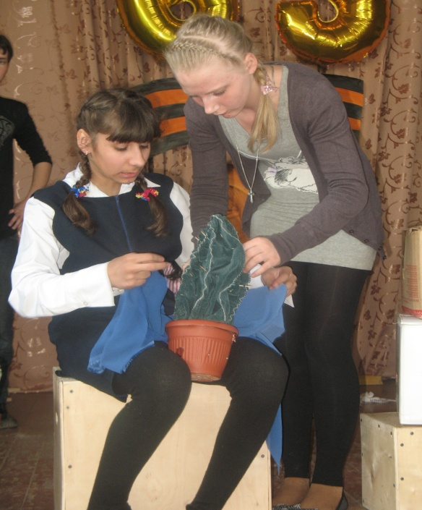
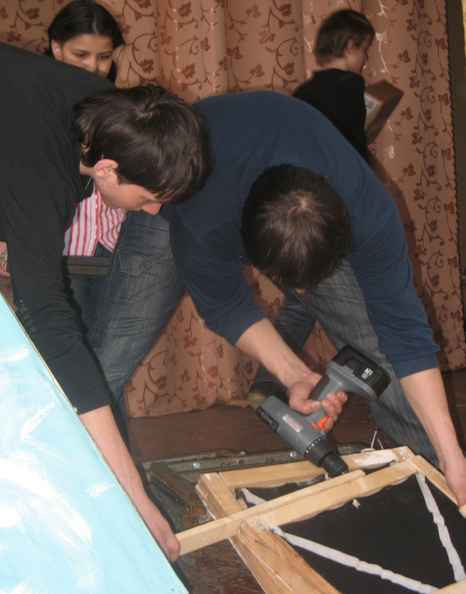
Оформление спектакля совместно с детьми
Выполнение и роспись декорации
Пошив костюмов и изготовление реквизита

Slide 10
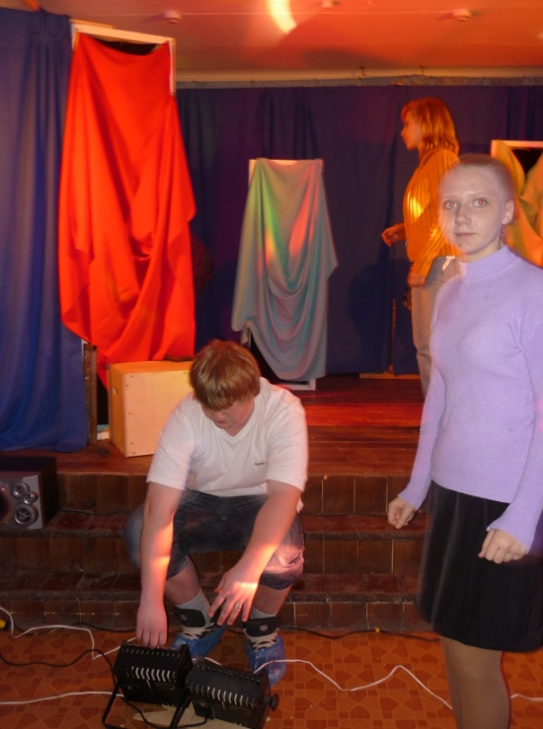
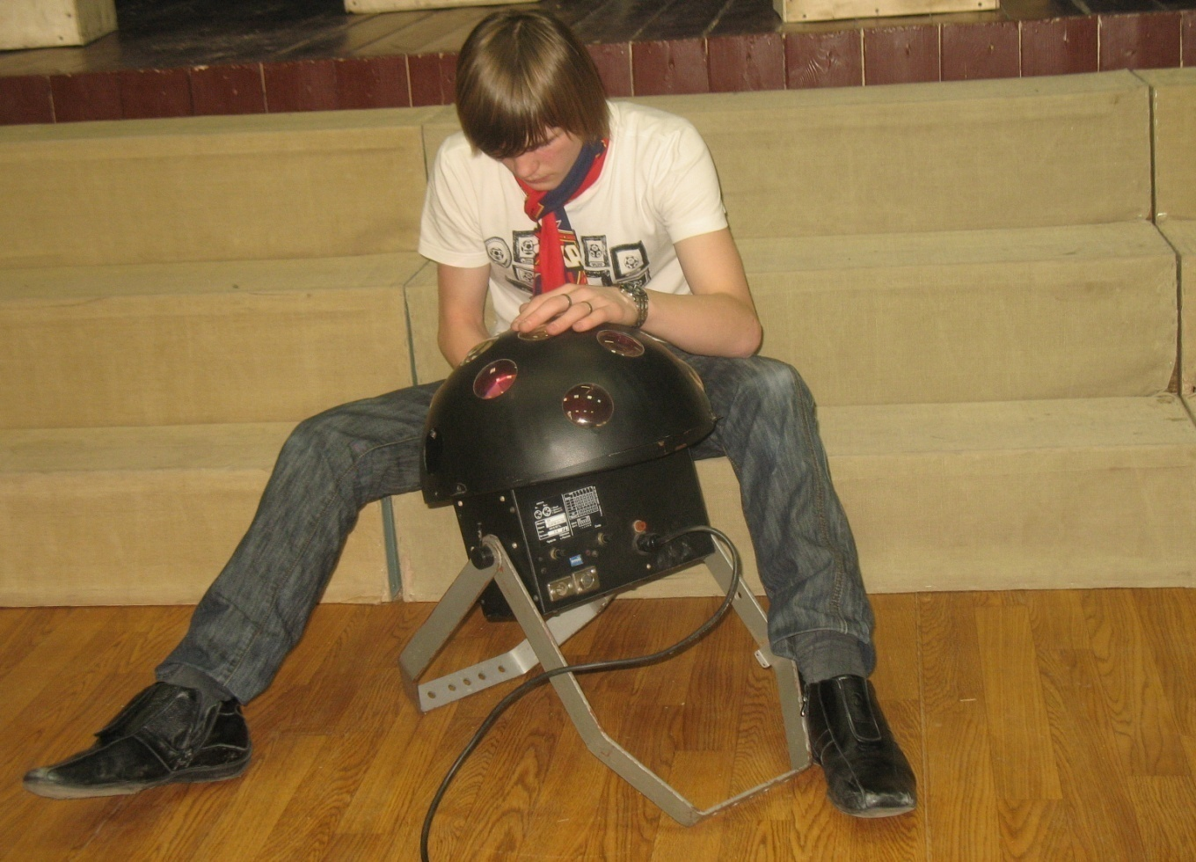
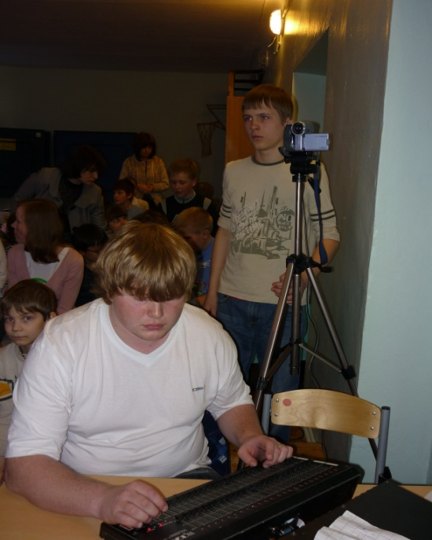
Оформление спектакля совместно с детьми
Музыкальное и световое оформление

Slide 11
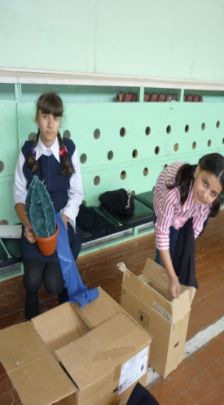
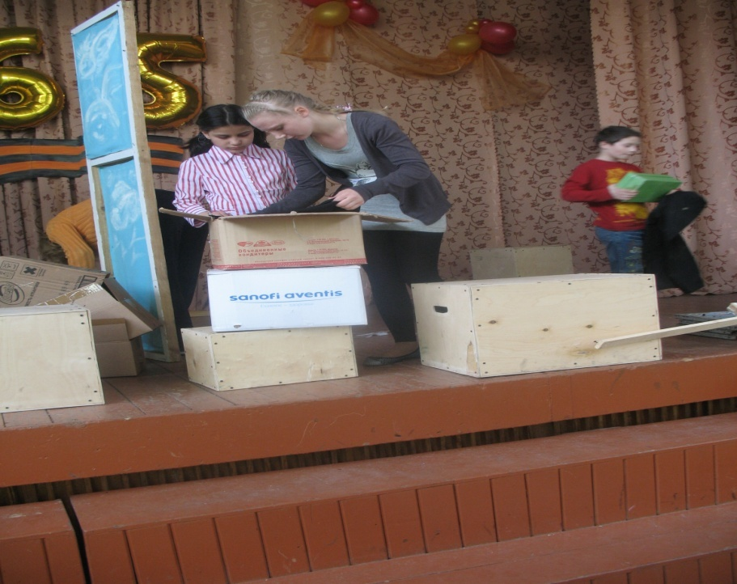
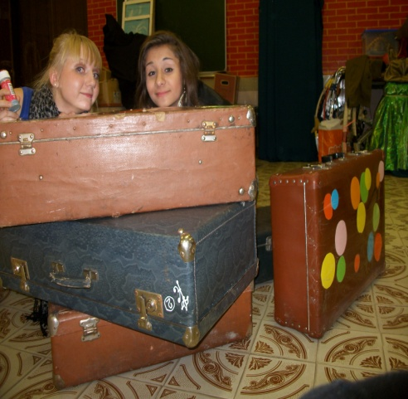
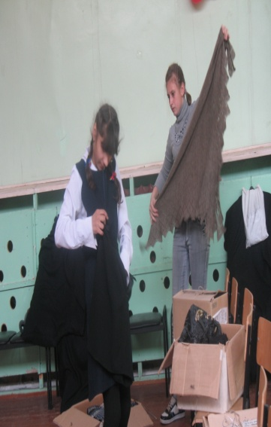
Обязанности
Костюмы и реквизит
Аппаратура
Грим

Slide 12
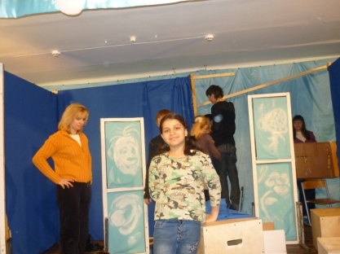
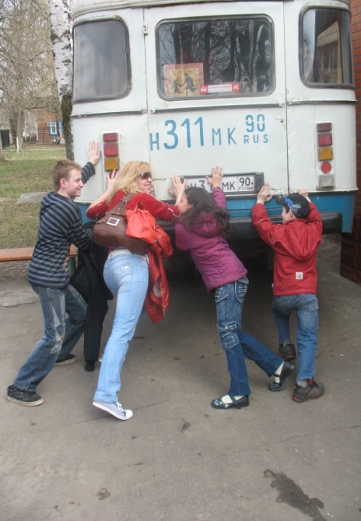
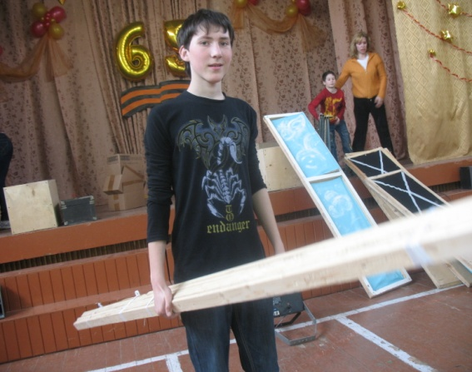
Обязанности
Монтаж и демонтаж декорации
Оформление сценической площадки

Slide 13
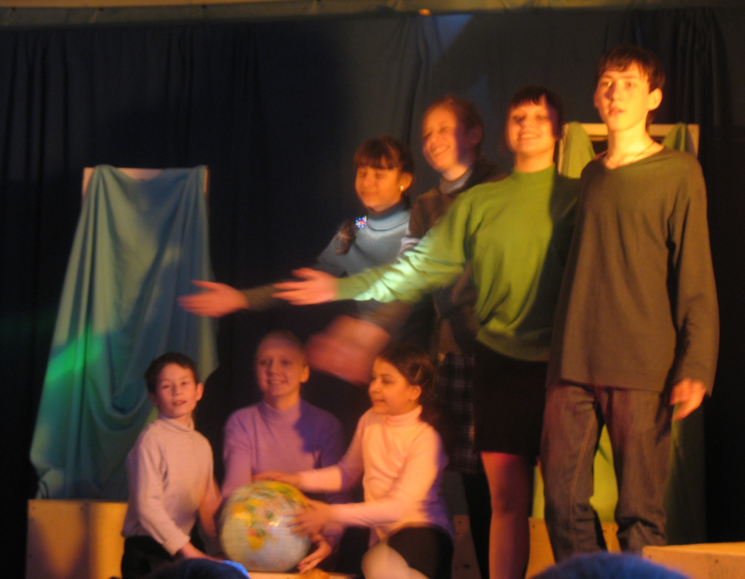



Спектакль
«Мир»

Slide 14





Спектакль
«Тыл»

Slide 15





Спектакль
«Блокада»

Slide 16




Спектакль
«Сыны полка»

Slide 17




Спектакль
«Концлагеря»

Slide 18


Спектакль
«Весна»

Slide 19
Результаты
Сыграно 34 спектакля
Показаны 9 отрывков на семинарах, конкурсах, концертах
Фестивали- районный «Богородск зажигает огни»: 5 призов в различных номинациях, областной «Мельпомена»: лауреаты, областной «Театральная завалинка»: «За лучшее воплощение военно-патриотической темы»

Slide 20




Результаты

Slide 21
Спасибо…

